Slide 1
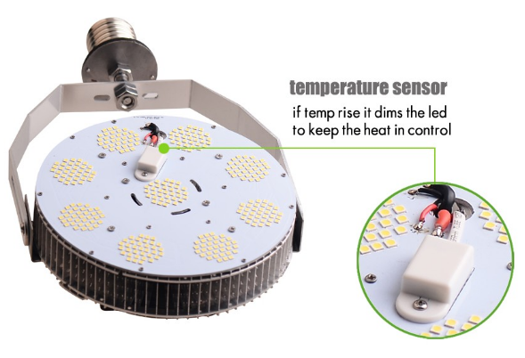
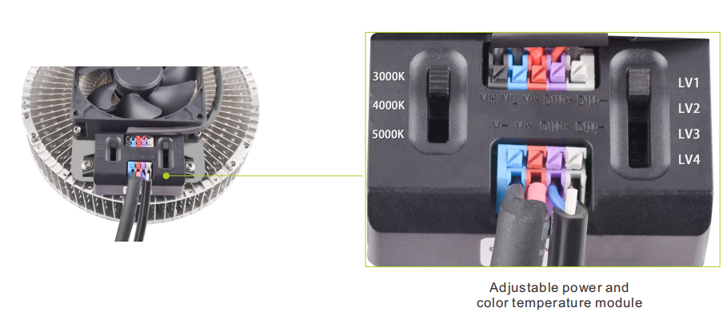
1. 60W 80W 100W 120W 150W 240W 300W, 注意不同瓦数PCB板上的灯珠也会不一样。
2. 60W 100W 150W 240W 300W 有CE ROHS ETL DLC认证
3. 150-160lm/w
4. 温度感应器：内置调光温度传感器，当温度升高时，它会调暗灯泡以保持其散热效果
如果温度过高，超出了电源负荷能力，会直接断电保护电源和灯。
5. 100-277VAC/50-60HZ 200-480VAC Optional
6. 灯头：E26/E27/E39/E40
7. 3合1调光驱动器(1-10VDC,10VPWM信号，电阻)
8. 80W/100W/120W150W 4in1 调瓦数调色温
9. Phlips3030灯珠，电源牌子不同价格不一样，要区分
10. 材质：100% 纯铝散热鳍片

Slide 2
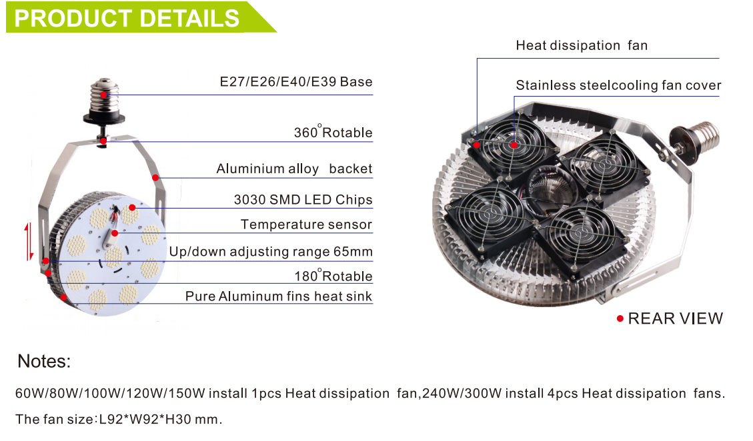
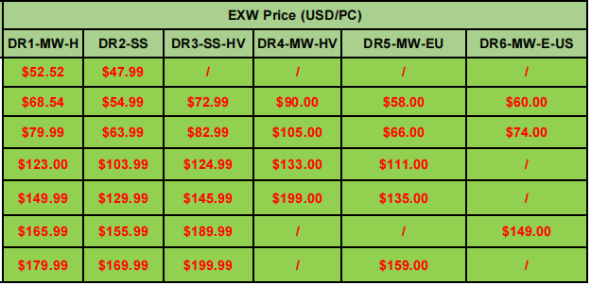

Slide 3
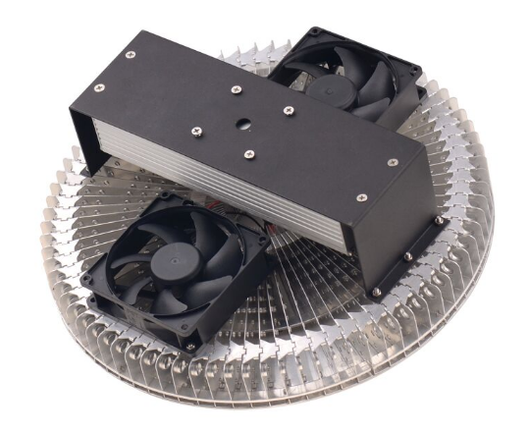
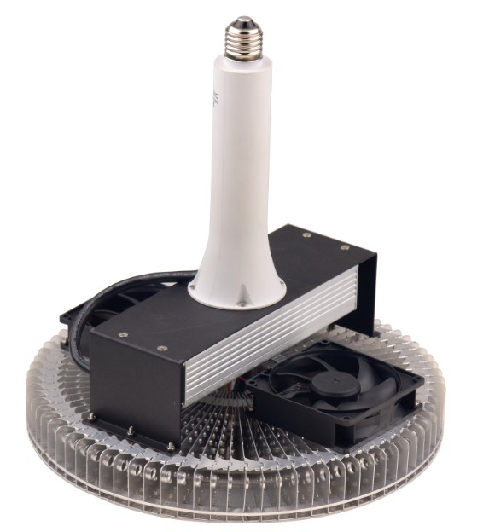
1. 60W 80W 100W 120W 150W 370W 480W j价格按照替换件报价单上的来报
2. 80W 100W 120W ETL DLC listed
3. 电源：Meanwell, 灯珠：Samsung Chip 2835
4. 透明/乳白罩子
5. L: Long Pole Poles S: Short Pole
Voltage LV:100-277VAC/50-60HZ HV:200-480VAC/50-60HZ
6. 130lm/w
7. 60W-150W, 带两个风扇，一个电源。370W 480W 带4个风扇，两个电源。
8. 报价单价格不含外壳，如需乳白色或透明外壳，请加价3美元/个。
9. 如需加三合一调光功能（1~10V DC 或PWM信号或电阻），请加价20美元/个。
10. 灯头：E26/E27/E39/E40
11. 材质：100% 纯铝散热鳍片

Slide 4
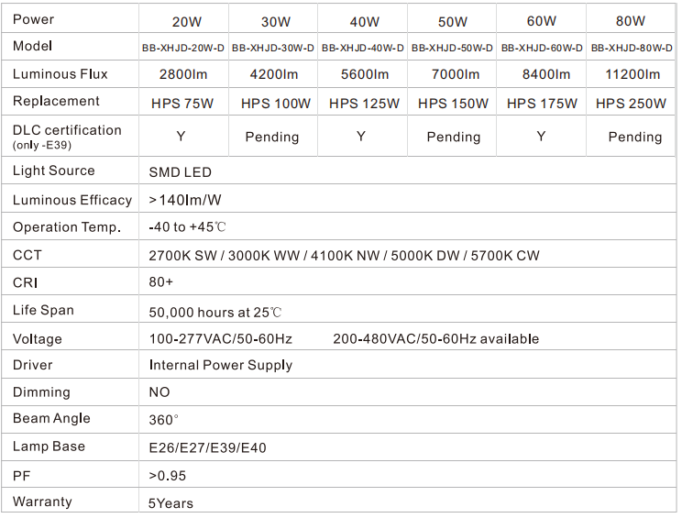
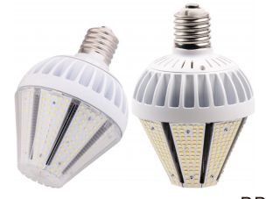
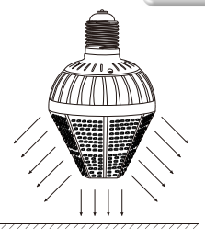

Slide 5
